Slide 1
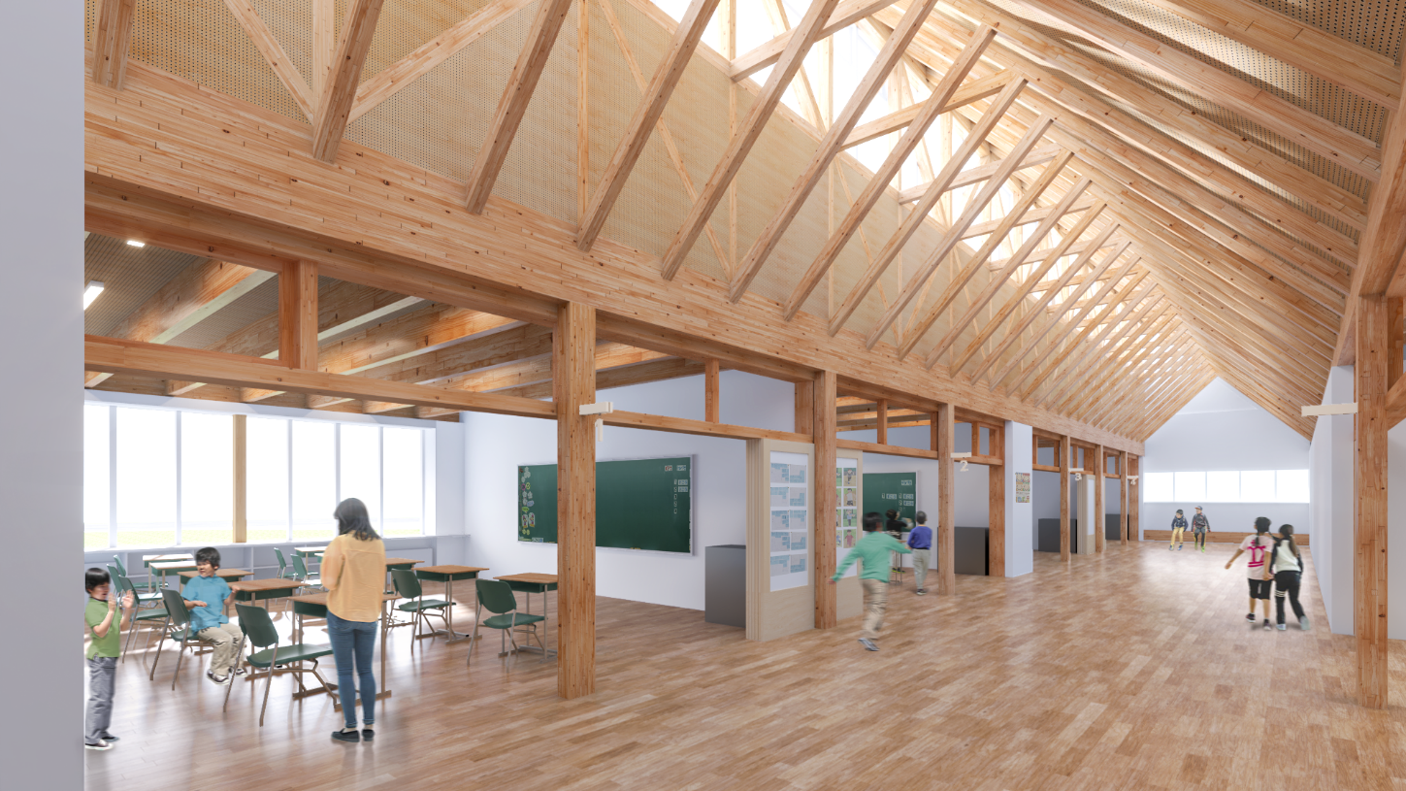
道産木材の利用（予定）
定山渓義務教育学校（仮） イメージ図

Slide 2
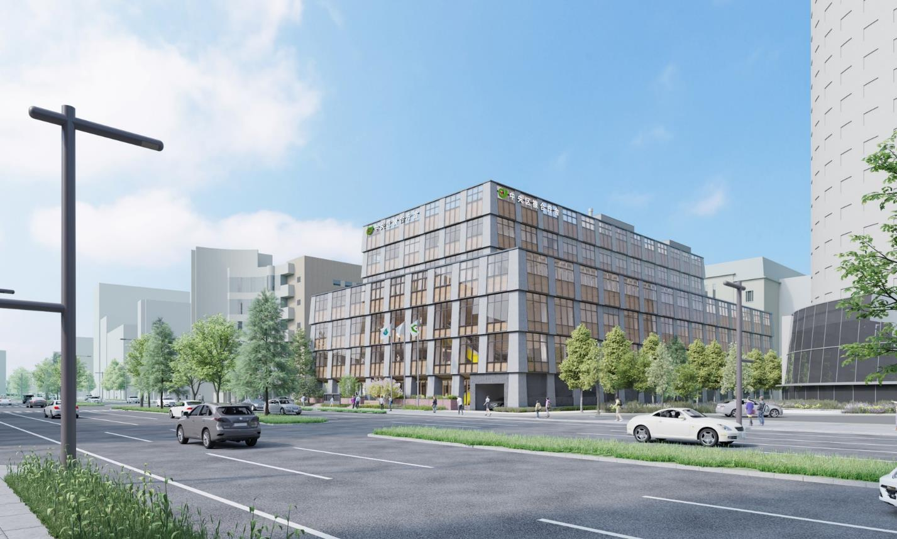
道産木材の利用（予定）
中央区役所（※内装等で使用予定） イメージ図

Slide 3
木材利用に関する札幌市の方針
札幌市公共建築物等における木材の利用の促進に関する方針(H25)
（目的）
この方針は、「公共建築物等における木材の利用の促進に関する法律」…の規定に基づき、北海道が定めた「北海道地域材利用推進方針」…に即して策定するものであり…。
（市有施設における地域材の利用の促進）
市は、市有施設の整備において、可能な限り、地域材での木造化の促進又は内装等の木質化に努めるものとする。
H25年より市有施設における道産木材の利用推進

Slide 4
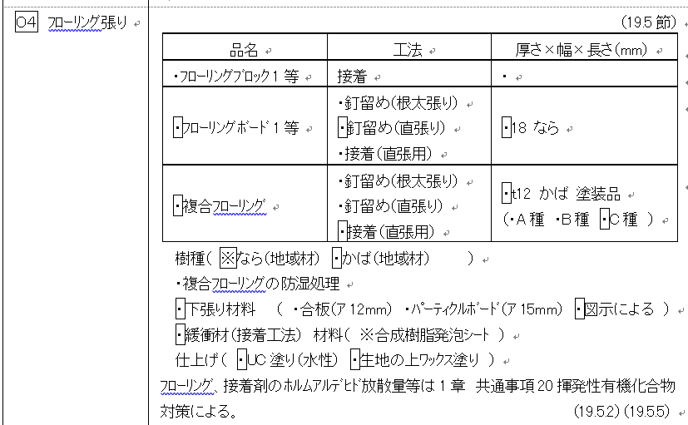
発注時における仕様書の記載例
○工事
材料指定

Slide 5
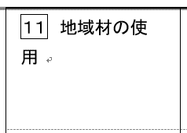
発注時における仕様書の記載例
○工事
指定のない木材においても、地域材使用を推奨

Slide 6
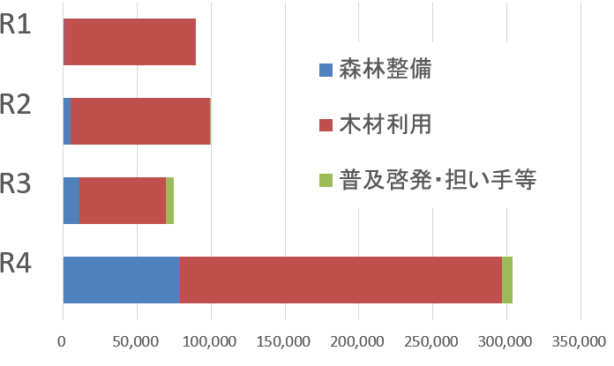
森林環境譲与税の活用実績
【札幌市における森林環境譲与税の活用実績】
（千円）
木材利用が主体
（公共建築物等の道産木材利用）
※「これがよい」という話
ではありません

Slide 7
２ 利用促進の取組

Slide 8
利用促進の取組の前提
「脱炭素社会の実現に資する等のための建築物等における
木材の利用の促進に関する法律（令和3年）」
○木材利用が脱炭素社会の実現に資する旨を明示
○すべての一般建築物において木材利用の推進
これまで
法改正後
【対象】
公共建築物
【対象】
建築物一般（民間建築物を含む）
札幌市においても、
「本格的な」木材利用推進の取組が必要

Slide 9
札幌市が進める利用促進の考え
札幌市では「道産木材」の利用を推進
・道内の森林から産出され
・道内で加工されたもの
✓国産材も重要、市産材も重要
✓ただ、札幌市が北海道における木材の
一大消費地であることを意識
市産材について
普及啓発の効果に着目した利用を進める
「地域の木材」の関心を高める

Slide 10
利用促進の体系
３つの視点（「公共建築物のみ」からの脱却）
①公共建築物での
利用促進を継続
②民間建築物
（住宅・非住宅）
での利用を促進
③市民等への
普及啓発

Slide 11
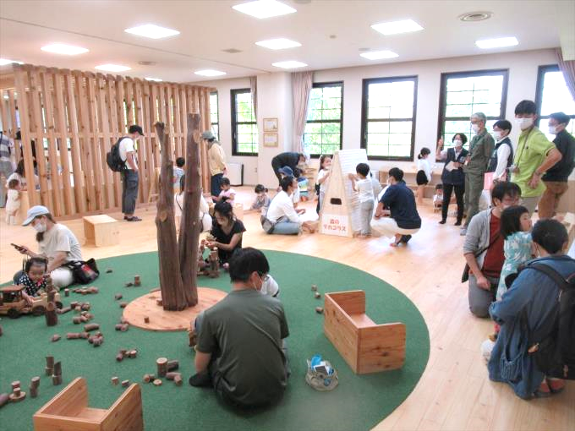
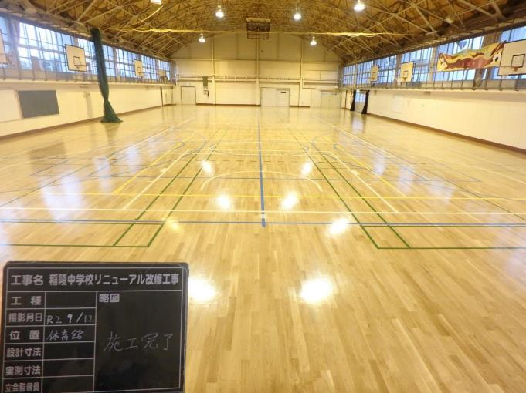
利用促進の体系
①公共建築物での利用促進を継続すること
○道産木材利用促進のランドマーク
○市場における安定性への寄与
（継続することを担保）

Slide 12
利用促進の体系
②民間建築物（住宅・非住宅）での利用を促進
建築物の絶対量からみて、
この点が最大の目標であると認識
課題：模索中
✓限りある財源・労力でできる有効な取組
✓行政(札幌市)のできること、できないこと
ご意見お待ちしております

Slide 13
利用促進の体系
③市民等への普及啓発
○行政(札幌市)が行うべき取組
○札幌市は子どもへの啓発を重要視
大切なことは教育でも伝える
○森林整備の啓発も重要
都市部は林業そのものになじみがない
まずは
「道産木材・地材地消を知っている」
「でも選ぶまでは至らない」まで進める

Slide 14
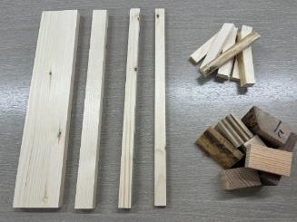
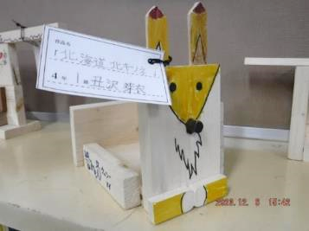
利用促進の体系
③市民等への普及啓発
試行：地域材の小４図工木工キット＋普及啓発のデジタル絵本
地域材を使って、図工用の
木工キットを製作
小４の授業に提供。児童は作品を作る
持ち帰った作品に付けたQRコードから、
啓発のデジタル絵本を見ることができる。
ザイくん

Slide 15
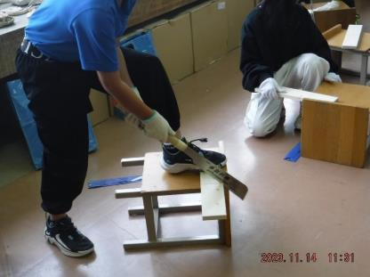
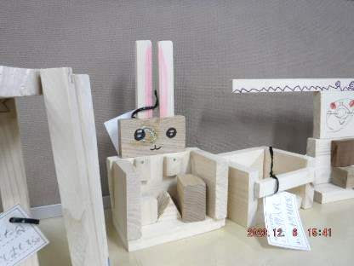
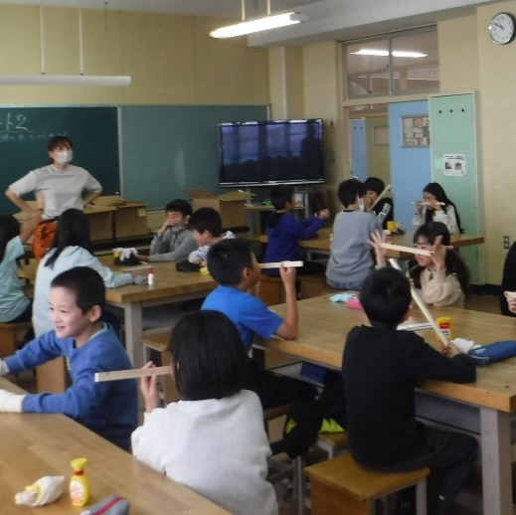
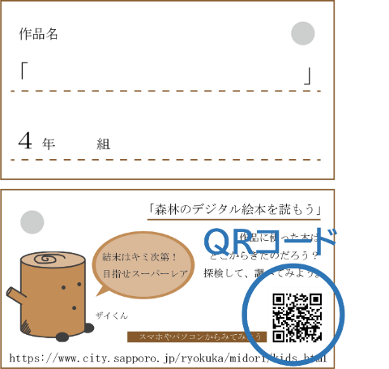
利用促進の体系
③市民等への普及啓発
試行：地域材の小４図工木工キット＋普及啓発のデジタル絵本
キットを配った瞬間、
子ども達は一斉に
匂いをかいでいました！

Slide 16
利用促進の体系
③市民等への普及啓発
試行：地域材の小４図工木工キット＋普及啓発のデジタル絵本
PCやスマホで進める
分岐型ストーリー
（34のゴール）

Slide 17
利用促進の体系
③市民等への普及啓発
試行：地域材の小４図工木工キット＋普及啓発のデジタル絵本

Slide 18
まとめ：札幌市における道産木材利用促進
①公共建築物での
利用促進を継続
✓継続することが大事
②民間建築物
（住宅・非住宅）
での利用を促進
③市民等への
普及啓発
✓最大の目標
✓効果的な取組の模索
✓札幌市が取り組む
べき
⇒行政計画「札幌市森づくり基本方針」で明示する予定

